Slide 1

გლობალური ფონდის ტუბერკულოზის პროგრამის მიმდინარეობა
2021
მაკა დანელია
პროგრამის მენეჯერი
დაავადებათა კონტროლისა და საზოგადოებრივი ჯანმრთელობის ეროვნული ცენტრი
National Center for Disease Control and Public Health
www.ncdc.ge
www.ncdc.ge
Notes:
1

Slide 2
გლობალური ფონდის ტუბერკულოზის პროგრამა
GEO-T-NCDC
2020-2022
მიზანი: ტუბერკულოზის ტვირთის შემცირება, ტუბერკულოზის ყველა ფორმის დროულ და ხარისხიან დიაგნოსტიკასა და მკურნალობაზე საყოველთაო ხელმისაწვდომობის უზრუნველყოფით
სტრატეგიები:
ადრეულ და ხარისხიან დიაგნოსტიკაზე საყოველთაო ხელმისაწვდომობის უზრუნველყოფა
ხარისხიან მკურნალობაზე საყოველთაო ხელმისაწვდომობის უზრუნველყოფა
ხელშემწყობი გარემოს და სისტემების შექმნა
ჯანდაცვის სისტემის საერთო ფუნქციების გაძლიერება ტუბერკულოზის და აივ/შიდსის კონტროლისთვის.
ბიუჯეტი: 6,239,619.27 აშშ დოლარი
დაავადებათა კონტროლისა და საზოგადოებრივი ჯანმრთელობის ეროვნული ცენტრი
www.ncdc.ge

Slide 3
ტუბერკულოზის რეგისტრირებული შემთხვევები აბსოლუტურ რიცხვებში 2006-2020 საქართველო
დაავადებათა კონტროლისა და საზოგადოებრივი ჯანმრთელობის ეროვნული ცენტრი
www.ncdc.ge

Slide 4
კოვიდ-19 ეპიდემის გამოწვევები
სამიზნე მაჩვენებლების მიღწევა 2020 წელს
დაავადებათა კონტროლისა და საზოგადოებრივი ჯანმრთელობის ეროვნული ცენტრი
www.ncdc.ge

Slide 5
COVID-19 ეპიდემიის საპასუხო ქმედებები
266,500 აშშ დოლარის მობილიზება დანაზოგის ხარჯზე
  Xpert Xpress SARS-CoV-2 ტესტების (5100) შესყიდვა და პერსონალის ტრენინგი, დიაგნოსტიკის დეცენტრალიზაციის ხელშეწყობის მიზნით
  112-ზე დაფუძნებული „ონლაინ კლინიკების“ ჩამოყალიბების ხელშეწყობა, პროტოკოლის დამტკიცება და შერჩეული პჯდ დაწესებულებების პერსონალის ტრენინგი
50 ულტრაიისფერი ნათურის გადაცემა რესპუბლიკური საავადმყოფოსთვის
Xpert აპარატების გადანაწილება და FAST სტრატეგიის გაფართოება
დაავადებათა კონტროლისა და საზოგადოებრივი ჯანმრთელობის ეროვნული ცენტრი
www.ncdc.ge

Slide 6
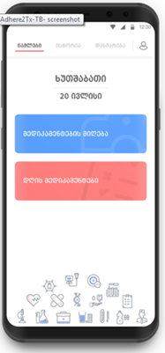
პროგრამული აქტივობების ცვლილება COVID-19 საპასუხოდ
სამედიცინო დაწესებულებაში ვიზიტების შემცირება და მედიკამენტების ბინაზე მიწოდება
ვიდეო მეთვალყურეობით მკურნალობის გაფართოება, განსაკუთრებით რეზისტენტული ფორმით დაავადებულ პაციენტებს შორის.
ტრენინგის ონლაინ რეჟიმში ჩატარება ან გადავადება.
დაავადებათა კონტროლისა და საზოგადოებრივი ჯანმრთელობის ეროვნული ცენტრი
www.ncdc.ge

Slide 7
2021 წლის გეგმა
საინფორმაციო კამპანია ტუბერკულოზის შესახებ ცნობიერების ამაღლების მიზნით
თამბაქოს მოხმარებისთვის თავის დანებების ხელშეწყობა ტუბერკულოზით დაავადებულ პაციენტებში
შედეგებზე დაფუძნებული დაფინანსება - პილოტური პროექტი ფონდ კურაციოსა და ჯანმრთელობის ერონვულ სააგენტოსთან თანამშრომლობით
სათემო ორგანიზაციების ჩართულობა - თემის მობილიზაცია დამყოლობის პრობლემების და განსაკუთრებული საჭიროებების მქონე პაციენტების მხარდასაჭერად
პჯდ ექიმების და ექთნების ტრენინგი რესპირაციული სიპმტომების მქონე პაციენტებში ტუბერკულოზზე სავარაუდო შემთხვევების დროული გამოვლენის მიზნით
დაავადებათა კონტროლისა და საზოგადოებრივი ჯანმრთელობის ეროვნული ცენტრი
www.ncdc.ge

Slide 8
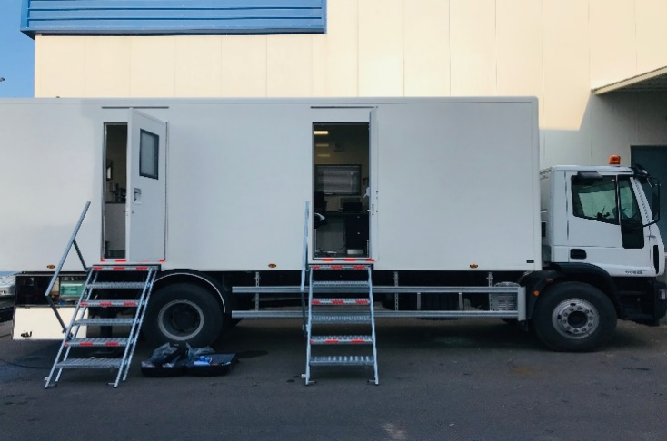
ნულოვანი ტუბერკულოზის პროგრამა აჭარის და სამეგრელოს რეგიონებში
ტუბერკულოზის, აივ-ინფექციის და C ჰეპატიტის აქტიური სკრინინგი (მ.შ. რენტგენის აპარატით აღჭურვილი მობილური ამბულატორიის მეშვეობით)
კონტაქტების კვლევის და ლატენტური ტუბერკულოზური ინფექციის მკურნალობით მოცვის გაფართოება
ელექტრონული პლატფორმის შექმნა
ტუბერკულოზით დაავადებული ინდექს-პაციენტის ყველა ახლო კონტაქტის და ტუბერკულოზური ინფექციის მკურნალობაზე მყოფი პირის ელექტრონული აღრიცხვისა და მართვის კოორდინაციის მიზნით
დაავადებათა კონტროლისა და საზოგადოებრივი ჯანმრთელობის ეროვნული ცენტრი
www.ncdc.ge

Slide 9
მადლობა

